Slide 1
MBO
in een disruptieve omgeving
Rini Romme
14 augustus 2022
Notes:
Achtergrondinfo: World Economic Forum Vierde Industriële Revolutie https://www.youtube.com/watch?v=SCGV1tNBoeU
De economische macht komt steeds meer te liggen bij productieve en kritische consumenten; bedrijven veranderen snel. Technologische ontwikkelingen gaan progressief en iedereen moet bijblijven. Leven Lang Ontwikkelen is geen keuze meer, maar een noodzaak.
Geven wij onze studenten wel de juiste voorbereiding op die nieuwe (arbeids)markt? Hoe zorgen we ervoor dat onze afgestudeerden zich blijven handhaven? Wat betekent dit allemaal voor onze scholen?

Slide 2
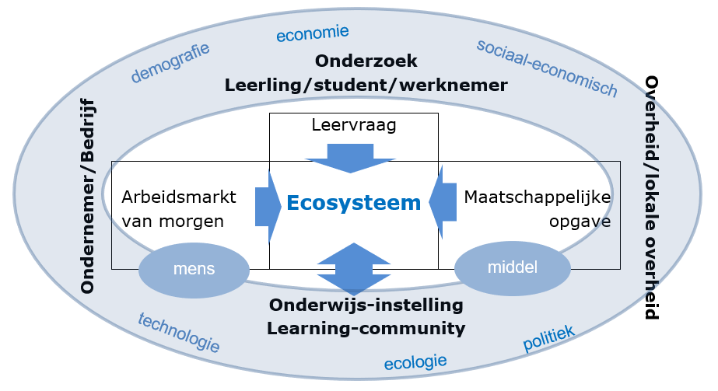

Slide 3
Demografische ontwikkelingen
Initieel | Postinitieel
Daling aantal studenten | Blijvende stijging aantal cursisten
Suburbanisatie middenklasse | Toename arbeidsmigranten, urbanisatie
Vergrijzing docentencorps | Grote uitstroom ervaren werknemers
Langer naar school, hoger niveau (avoïsering) | Continu opscholing en omscholing
Z-generatie (Google-generatie) | Informeel leren van ervaren collega’s
Keuze voor interesse (minder voor inkomen) | Langer doorwerken (arbeidsvitaliteit, pensioen schuift op)
Individualisering, cocooning | Vrije tijd steeds belangrijker
 | Meer regio-specifieke behoeften
Notes:
Demografische = bevolkingsopbouw.
Gastdocenten nodig (externen)
Onderwijs op locatie (in leerbedrijf / bij opdrachtgever)

Slide 4
Ecologische ontwikkelingen
Initieel | Postinitieel
Duurzaamheid, circulair onderdeel beroepsopleidingen | Toepassen nieuwe technieken i.v.m. duurzaamheid/ energietransmissie
Nieuwe kijk op klimaat/ energie geeft andere inhoud kwalificaties | Bijscholingen andere inzichten op klimaat/ energie/ duurzaamheid
SDG’s (17 tegels), Green Deal | SDG’s (17 tegels), Green Deal
Omgaan met water (drink/grond), watermanagement | Oplossingen tekorten aan drink-/ grondwater en wateroverlast
Invulling geven aan thema’s rondom duurzaamheid | Bewustwording footprint: eco-bewust, veganisme
Circulair economisch | Circulair werken
Onderdeel 3-voudige kwalificatie (beroep/ burger/ doorstroom) | Integreren in werk
Notes:
Duurzaamheid = klimaat/ energie/ foot-print
Eco-scholen/ duurzaam mbo

Slide 5
Technologische ontwikkelingen/ digitalisering
Initieel | Postinitieel
Automatisering/ robotisering | Digitalization (quantum, AI)
Meer gebruik van ICT (3D) en technologische toepassingen | Omgaan met (pluk)robots, drones
Big data | Data-based (chatbots, algoritmes),
Onderwijs goedkoper (open science, kennis gratis beschikbaar) | Internet, cybersecurity, communicatie (5G)
Omgaan met nieuwe technieken | Bijscholing in nieuwe technieken (productlifecycle steeds korter)
Meer online leren (digitale modulen/ MOOC’s), chatbots | Online en op locatie leren (thuis en/of werkplek), VR
Authenticiteit | Standaardisatie
Notes:
Ik pak er 2 uit: 1) Technologie – gaat sneller dan we denken

Slide 6
Economische ontwikkelingen
Initieel | Postinitieel
Van lumpsum naar prestaties | Meer budget voor scholingsfondsen
Meer geld voor sociale onderkant | Meer gelden vanuit gemeente
Regiobehoefte | Allianties met bedrijven
Rendement belangrijk, inzetbaarheid | Alumnigegevens gaan meetellen
Groenpluk, duaal | Tekortberoepen, zzp’ers
Grotere invloed vanuit regionaal bedrijfsleven/NGO’s | Meer grote (private) landelijke onderwijsaanbieders, bedrijfsscholen
Toename switchers | Omscholing a.g.v. werkdruk/ onvrede
Macrodoelmatigheid, direct inzetbaar, concurrentie tussen mbo-scholen | Upskillen, reskillen, maatwerk, concurrentie met private aanbieders

Slide 7
Sociaal-culturele ontwikkelingen
Initieel | Postinitieel
Meer vraag naar brede competenties (basisset kennis & vaardigheden, kritische denkvaardigheden) | Vraag naar meer maatwerk (in omvang en thema en tijd) voor doelgroepen met achterstand (laaggeletterd, digi)
Ontwikkeling richting onderwijs tot 14 jaar basisvormend | Leven Lang Ontwikkelen
Meer nadruk op persoonsvorming en talentontwikkeling (excellentie) | Waarderen van eerder verworven competenties/ skills (portfolio)
Toenemende behoefte om betekenisvol te zijn (Z- generatie) | Aandacht voor om- en bijscholing en bijblijven op nieuwste technieken
Online leren synchroon als extra | Maatwerk leren (asynchroon)
Transfervaardig, Google-generatie | Switchgedrag bij werkdruk
Notes:
https://www.rijksoverheid.nl/documenten/brochures/2020/09/30/ruimte-in-regels-een-flexibel-mbo-aanbod-voor-leven-lang-ontwikkelen

Slide 8
Politieke ontwikkelingen
Initieel | Postinitieel
Regeldruk OCW stijgt: instroomrecht, vroeg-selectie, doelmatigheid | Politieke wens tot recht op (bekostigd) doorstromen en omscholen
Vmbo 100 miljoen voor techniek | Investeren technologie
Versterking vakmanschapsroute en technologieroute | Rol bedrijven (scholingsbudget CAO, STEM)
Vraagfinanciering | Trekkingsrecht, STAP
Macrodoelmatigheid (licenties) | Privatisering, marktsturing
Kwaliteit boven onderwijstijd (BOL: uren bot/bpv verlagen) | Flexibele delen (mbo-certificering, mbo-/praktijk-verklaringen)
Alumni-beleid | Nationale LLO-Katalysator
Onderscheidend aanbod, propositie | Regionale accenten

Slide 9
